Slide 1





Naive bayes và lập trình mapreduce hóa trong phân lớp văn bản

Slide 2




Thành viên:
22022546 - Tạ Nguyên Dũng
22022669 - Trần Phạm Hoàng
22022590 - Ngô Huy Hoàn
22022600 - Nguyễn Hải Nam

Slide 3





Table of Contents
01
Giới thiệu
02
Thuật toán Naive bayes
03
Áp dụng Mapreduce
04
Kết luận

Slide 4




01
Giới thiệu

Slide 5
Dữ liệu lớn - Big data
Theo wikipedia: Dữ liệu lớn (Big data) là một thuật ngữ chỉ bộ dữ liệu lớn hoặc phức tạp mà các phương pháp truyền thống không đủ các ứng dụng để xử lý dữ liệu này

Slide 6
Dữ liệu lớn - Big data
Theo Gartner: Dữ liệu lớn là những nguồn thông tin có đặc điểm chung khối lượng lớn, tốc độ nhanh và dữ liệu định dạng dưới nhiều hình thức khác nhau, do đó muốn khai thác được đòi hỏi phải có hình thức xử lý mới để đưa ra quyết định, khám phá và tối ưu hóa quy trình.

Slide 7

Tính chất của dữ liệu lớn
01
Volume
Đặc điểm nổi bật nhất của Big Data là khối lượng dữ liệu khổng lồ.
04
Veracity
Độ tin cậy của dữ liệu là một thách thức lớn
02
Velocity
Tốc độ tạo và xử lý dữ liệu là yếu tố quan trọng.
05
Value
03
Giá trị của dữ liệu lớn
Variety
Sự đa dạng về nguồn gốc và định dạng dữ liệu

Slide 8

Các loại dữ liệu
Dựa vào cấu trúc:
Dữ liệu có cấu trúc (Structured Data)
Dữ liệu bán cấu trúc (Semi-Structured Data)
Dữ liệu phi cấu trúc (Unstructured Data)
Dựa vào nguồn gốc dữ liệu:
Dữ liệu giao dịch (Transactional Data)
Dữ liệu từ máy móc (Machine Data)
Dữ liệu từ con người (Human-Generated Data)

Slide 9


Hadoop

Slide 10





Hadoop là một framework mã nguồn mở được phát triển bởi Apache Software Foundation.
Được thiết kế để hỗ trợ lưu trữ và xử lý lượng dữ liệu lớn (Big Data) trên các hệ thống phân tán (distributed systems).
Hadoop có khả năng mở rộng cao và thường được sử dụng trong các môi trường cần xử lý dữ liệu lớn và phức tạp.

Slide 11
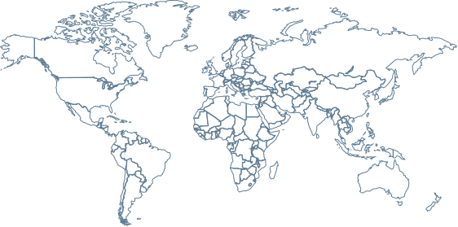

Thành phần của hadoop
01
Hadoop distributed file system (HDFS)
02
YARN (Yet Another Resource Negotiator)
03
Mapreduce

Slide 12
Hadoop distributed file system (HDFS)
Là hệ thống tệp phân tán, cho phép lưu trữ dữ liệu lớn trên nhiều máy chủ.
Dữ liệu được chia thành các khối (blocks) và phân phối trên các máy tính khác nhau để đảm bảo khả năng chịu lỗi và tăng tốc độ truy xuất.

Slide 13
YARN (Yet Another Resource Negotiator)
Là thành phần quản lý tài nguyên trong Hadoop.
Nó quản lý và phân phối tài nguyên (CPU, bộ nhớ) cho các ứng dụng chạy trên cluster Hadoop.

Slide 14
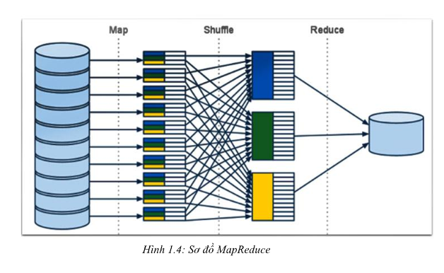
Mapreduce
Mô hình lập trình và framework xử lý dữ liệu song song. Nó chia nhỏ công việc thành các bước "Map" (lọc và phân loại) và "Reduce"
Pha Map sẽ chia nhỏ dữ liệu thành các cặp key-value, sau đó pha Reduce sẽ nhóm các cặp key-value lại với nhau để tính toán kết quả cuối cùng.

Slide 15


Thuật toán Naive Bayes

Slide 16



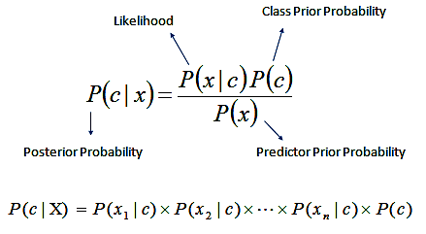


Sơ lược về Naive Bayes

Slide 17
Áp dụng vào bài toán phân loại
Phân loại một câu là ham hay spam
ham | Convey my regards to him
ham | I'm in office now da:)where are you?
ham | Pls dont forget to study
spam | Update_Now - Xmas Offer! Latest Motorola, SonyEricsson & Nokia & FREE Bluetooth! Double Mins & 1000 Txt on Orange. Call MobileUpd8 on 08000839402 or call2optout/F4Q=
ham | Omw back to tampa from west palm, you hear what happened?
ham | Are you the cutest girl in the world or what
spam | U've been selected to stay in 1 of 250 top British hotels - FOR NOTHING! Holiday valued at å£350! Dial 08712300220 to claim - National Rate Call. Bx526, SW73SS
spam | Thanks for your ringtone order, reference number X49.Your mobile will be charged 4.50. Should your tone not arrive please call customer services 09065989182

Slide 18

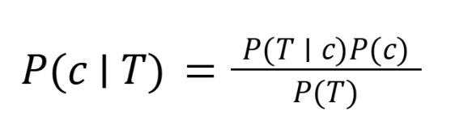

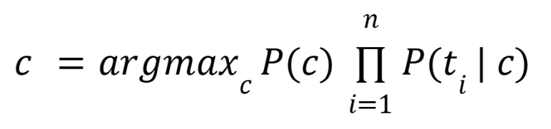




Áp dụng vào bài toán phân loại
Gọi T là câu tin nhắn, c là nhãn của câu tin nhắn
Giả sử các đặc trưng trong T là độc lập
=> Cần tính P(c) và P(ti | c)

Slide 19
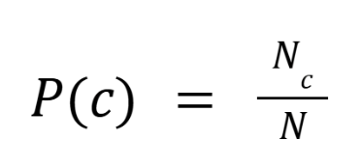
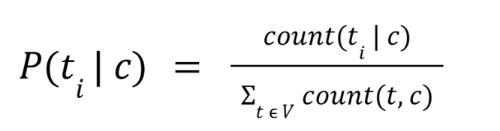
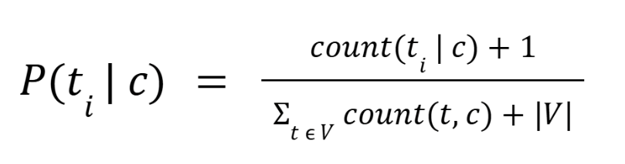
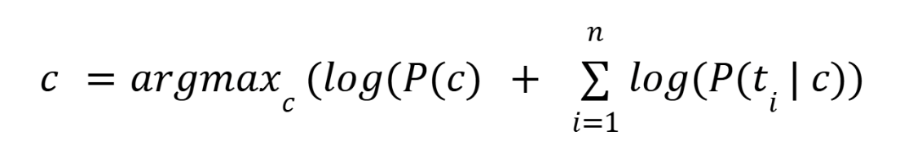
Áp dụng vào bài toán phân loại
Xác suất P(c)
Xác suất P(ti | c)
Nếu token ti không xuất hiện
Sử dụng log để tránh các giá trị nhỏ
Training

Slide 20

Áp dụng Mapreduce

Slide 21
WorkFlow
TRAINING
TESTING
MapReduce
MapReduce
MapReduce
MapReduce
Token,class:
count
Class:
count
Samples of each class.
N Samples.
Class:
Prior
MapReduce
Output
MapReduce
token,class:
Likelihood

Slide 22
Chuẩn bị dữ liệu
Bộ dữ liệu sử dụng được lưu dưới dạng CSV gồm hai cột:
01
02
Loại tin nhắn:
Hai giá trị “ham” hoặc là “spam”
Dạng text
Nội dung đoạn tin nhắn
Dạng text

Slide 23





Quá trình tính toán và song song hóa với mapreduce
Đếm số lần mỗi token xuất hiện ứng với mỗi Class
Tính toán xác suất hậu nghiệm
Tính tổng số lần các token xuất hiện ứng với mỗi Class
Quá trình kiểm định và đánh giá
Tính toán xác suất tiên nghiệm

Slide 24


Đếm số lần mỗi token xuất hiện ứng với mỗi Class
Tiền xử lý dữ liệu
Tạo key-value
Áp dụng mô hình xử lý ngôn ngữ tự nhiên Stanford CoreNLP để loại bỏ stopwords, punctuations và tokenize dữ liệu Text.
Tách dòng val thành 2 phần: Text (nội dung) và Class (loại).
Với mỗi token, kết hợp với class để tạo thành key mới.
Key-value đầu ra của hàm map: (newkey,newval)=((token,class),[0/1])

Slide 25

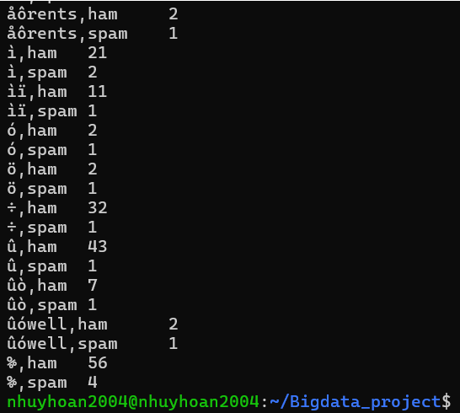
Đếm số lần mỗi token xuất hiện ứng với mỗi Class
Reducer tổng hợp các cặp key-value từ hàm map:
Thực hiện tính tổng:
Tính tổng tất cả các giá trị trong danh sách (value list).
Đầu ra là tổng số lần xuất hiện của từ ti​ trong class
Output cuối:

Slide 26

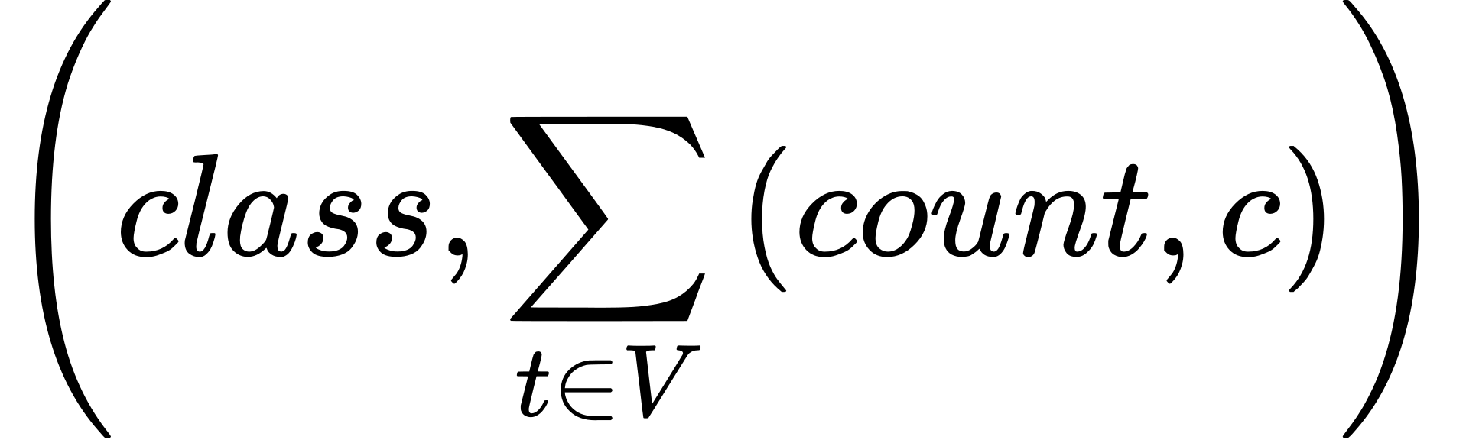
Tính tổng số lần các token xuất hiện ứng với mỗi Class
Đầu vào:
Sử dụng file đầu ra từ job trước đó (countWordClass) làm dữ liệu đầu vào.
Quy trình mapreduce:
Mapper:
Input: (key,value)=((token,class),count).
Output: (class,count).
Reducer:
Tổng hợp tất cả các giá trị count theo từng class.
Output:
Kết quả đầu ra:
ham: 40689
spam: 18068

Slide 27

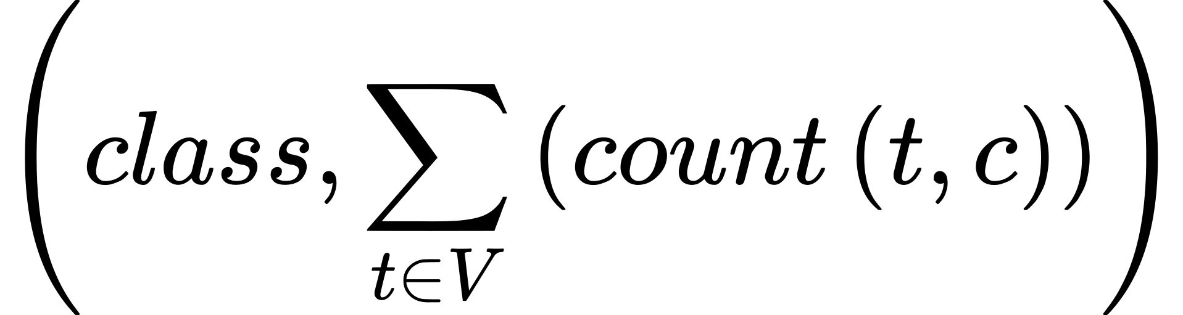
Tính toán xác suất hậu nghiệm
Tính xác suất của từng từ ti xuất hiện trong class c bằng cách chia giá trị từ file countWordClass cho tổng trong file countAnyClass.
Đầu vào:
File countWordClass: ((token, class), count).
File countAnyClass:

Slide 28


Kết quả: File đầu ra là likelihood, chứa xác suất cho mỗi token trong từng class:
1er, ham 1/40689
1er, spam 2/18086
1lemon, ham 2/40689
1lemon, spam 1/18086
1million, ham 1/40689
1million, spam 2/18086
1st, ham 11/40689
1st, spam 19/18086
2go, spam 1/18086
2gthr, ham 3/40689
2gthr, spam 1/18086
2land, ham 1/40689
2land, spam 7/18086
2lands, ham 1/40689
2lands, spam 5/18086

Slide 29


Tính toán xác suất tiên nghiệm
Sử dụng dữ liệu gốc (file train), mỗi dòng chứa nội dung và class tương ứng.
Quy trình MapReduce
Mapper:
Input: Dòng dữ liệu dạng (Class,Text)
Output: (class,1)
Reducer:
Tính tổng số lần xuất hiện của từng class c, tạo output: (class,Nc​).
Kết quả
Tổng số tài liệu N
Tính xác suất prior :P(c) =
ham: 3859/4456
spam: 597/4456

Slide 30
Kiểm định và đánh giá

Slide 31
Confusion matrix
TP | FP | FN | TN
954 | 8 | 11 | 142
Performance metrics
Accuracy: 0,983 Precision: 0,992
Recall: 0,989 F1 score: 0,99

Slide 32






Tuy nhiên, dự án vẫn còn một số hạn chế:
Dữ liệu sử dụng chưa đủ lớn để đảm bảo tính chính xác cao.
Một số mô hình trong Naïve Bayes (ví dụ Gaussian) chưa được triển khai.

Slide 33
Thanks!

